Slide 1
Jesus i sin historiske kontekst
Hvordan så Jesu samtid ut?
Et apologetisk skråblikk på Jesu samtid

Slide 2
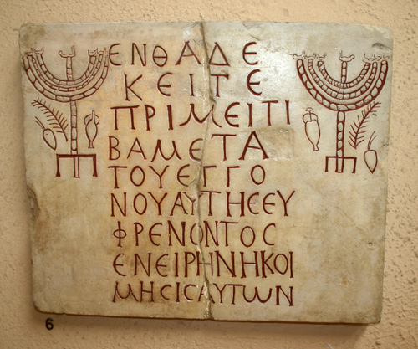
Jødedommen på Jesu tid
Hellenisme
Orientalsk
To hull i hellenismen
Polisen
Gresk

Slide 3
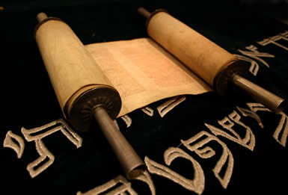
Innenfor jødedommen
To grener
Diaspora
Palestinsk jødedom
Hellenistisk jødedom

Slide 4
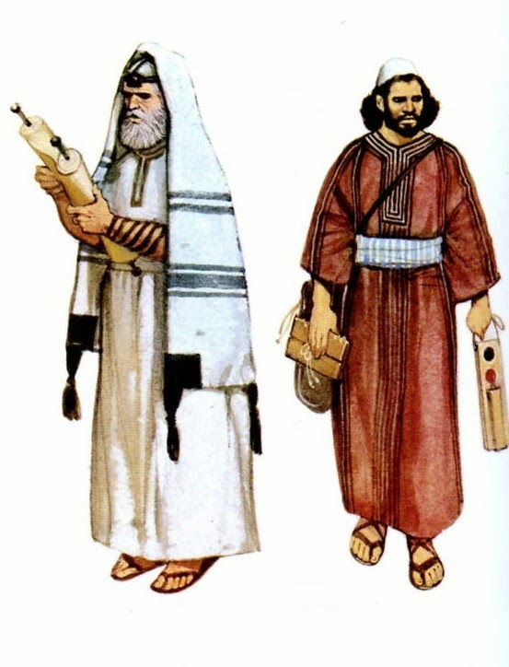
Flere jødedommer?
Flere Jesus’er
Saddukeerne
Fariseerne
Var Jesus fariseer?

Slide 5
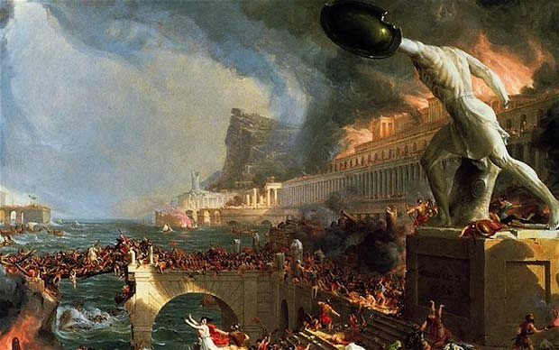
Jødene og romerne
164 f.kr
Hasmoneanerne
Guvenør Pompey
Romernes policy

Slide 6
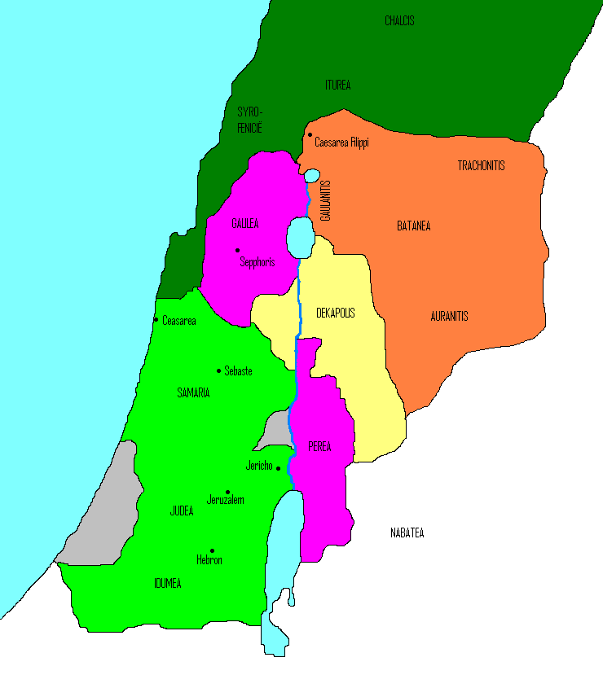
Herodes og sønnene hans
Herodes hersker over Galilea
Enehersker over Judea
Herodes’ problemer
Byggmester
Deling av riket

Slide 7
Fra Antipas til krigene
Vold og opprør
Romerne tar over styringen i Judea
Den store ødeleggelse

Slide 8
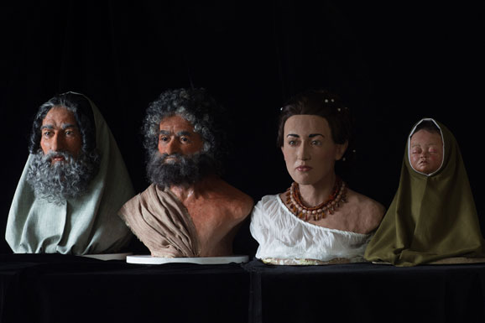
Den historiske Jesus
Rekonstruksjon
Jesus har eksistert ☺
Når ble Jesus født?
Jesus var jøde
Jesu disipler
Jesu kors

Slide 9
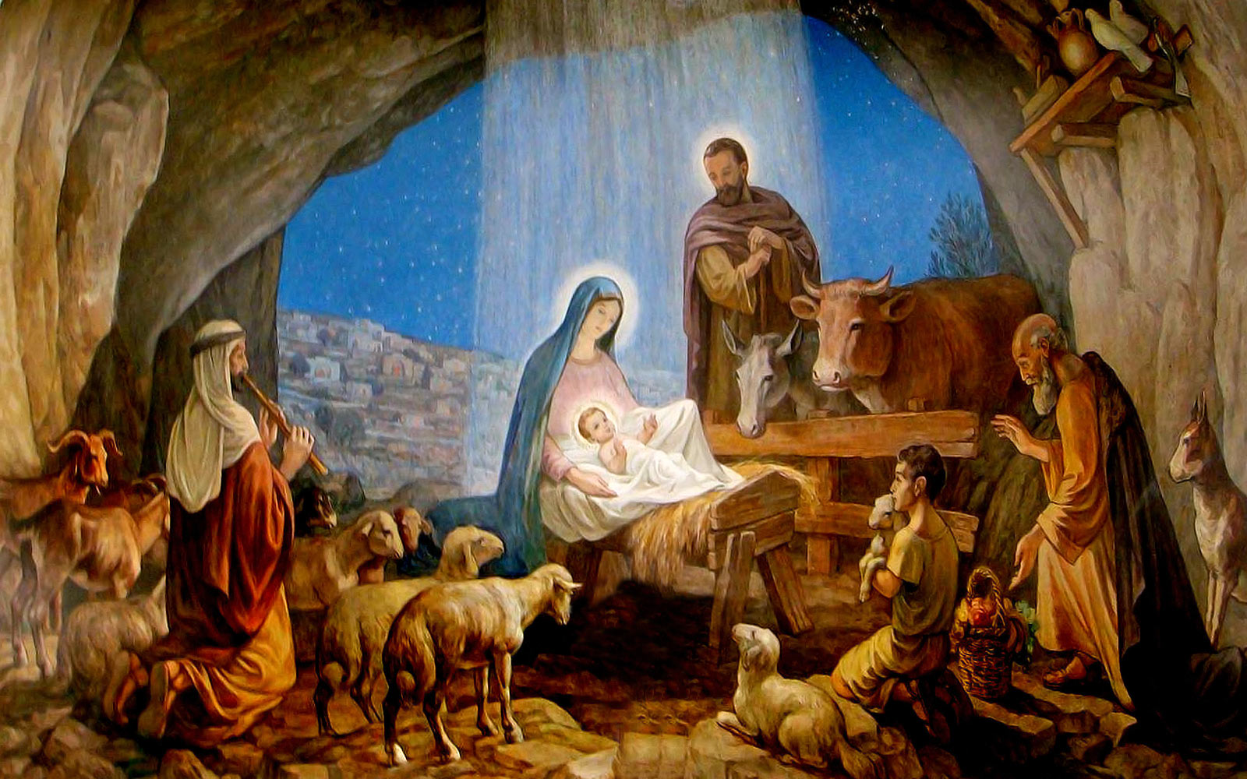
Den «ukjente» siden av Jesu fødsel
Stjernen
Frampek mot lidelseshistorien
Død i juleevangeliet

Slide 10
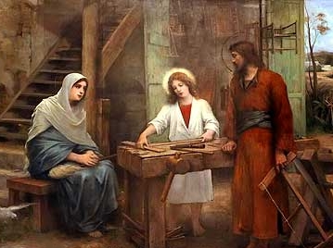
De ukjente årene
England?
India?
Nasaret
Kunne lese og snakke gresk
Kjente han disiplene?
Jesu familie

Slide 11
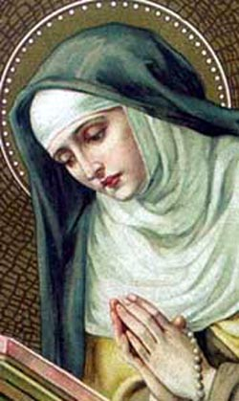
Maria Magdalena
Magdela
Magdol
Marias evangelium
Prostituert?
Grunnlegger av kristendommen

Slide 12
Spørsmål?
Send meg gjerne spørsmål til ej877@kirken.no

